Slide 1

基于seq2seq的对联生成
组员：张天浩，曹伟，杨旭

Slide 2
项目背景——seq2seq模型简介
所谓Seq2Seq(Sequence to Sequence), 就是一种能够根据给定的序列，通过特定的方法生成另一个序列的方法。它被提出于2014年，最早由两篇文章独立地阐述了它主要思想，分别是Google Brain团队的《Sequence to Sequence Learning with Neural Networks》和Yoshua Bengio团队的《Learning Phrase Representation using RNN Encoder-Decoder for Statistical Machine Translation》。这两篇文章不谋而合地提出了相似的解决思路，Seq2Seq由此产生。
Seq2Seq的应用随着计算机技术、人工智能技术、算法研究等方面的发展以及社会发展的需求，它在许多领域产生了一些运用。目前，它主要的应用场景有（如果你感兴趣可以看看这里）：① 机器翻译（当前最为著名的Google翻译，就是完全基于Seq2Seq+Attention机制开发出来的）。② 聊天机器人（小爱，微软小冰等也使用了Seq2Seq的技术（不是全部））。③ 文本摘要自动生成（今日头条等使用了该技术）。④ 图片描述自动生成。⑤ 机器写诗歌、代码补全、生成 commit message、故事风格改写等。

Slide 3
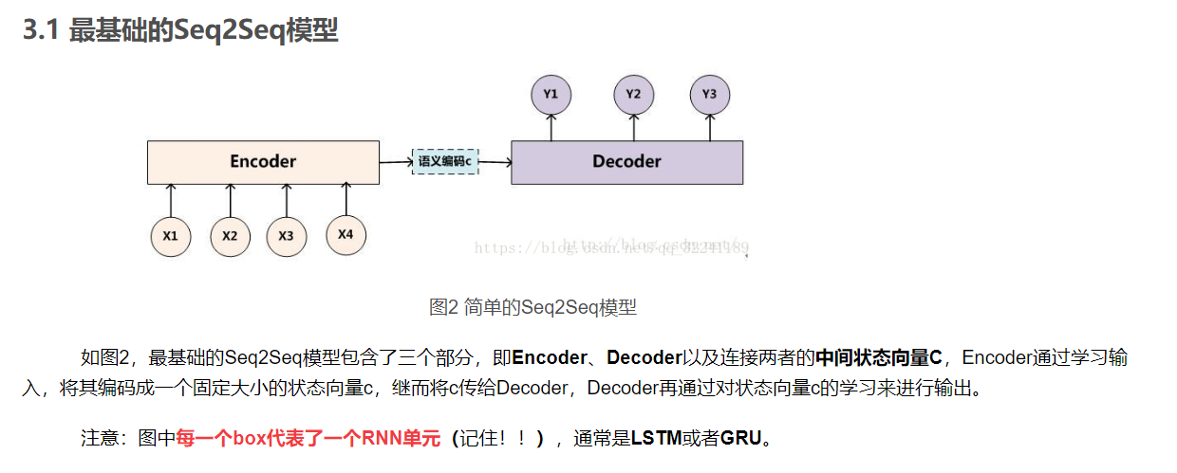
项目背景——seq2seq原理解析

Slide 4

项目介绍
通过大量对联,完成一个可以通过上联，自动完成下联的模型；
主要内容包括编码器——使用LSTM实现，解码器使用LSTM + attention机制，以及特殊的预测网络
对联的上下联是一个典型的序列到序列建模的场景，编码器-解码器（ Encoder - Decoder）框架是解决seq2seq问题的经典方法，它能够将一个任意长度的源序列转换成另一个任意长度的目标序列：编码阶段将整个源序列编码成一个向量，解码阶段通过最大化预测序列概率，从中解码出整个目标序列。编码和解码的过程通常都使用RNN实现。

Slide 5
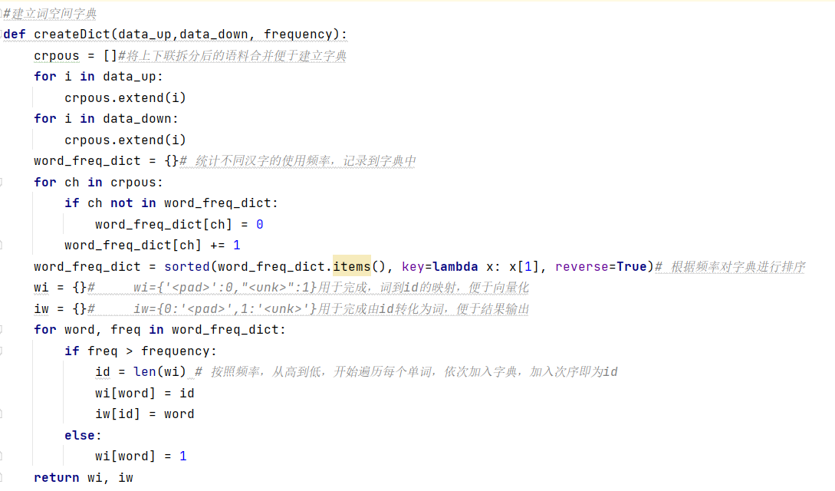
项目背景——数据预处理
数据集来源：https://github.com/wb14123/couplet-dataset 此数据集包含了五个文件，将文件按照（test+train）的顺序进行合并。
预处理：建立词空间。

Slide 6
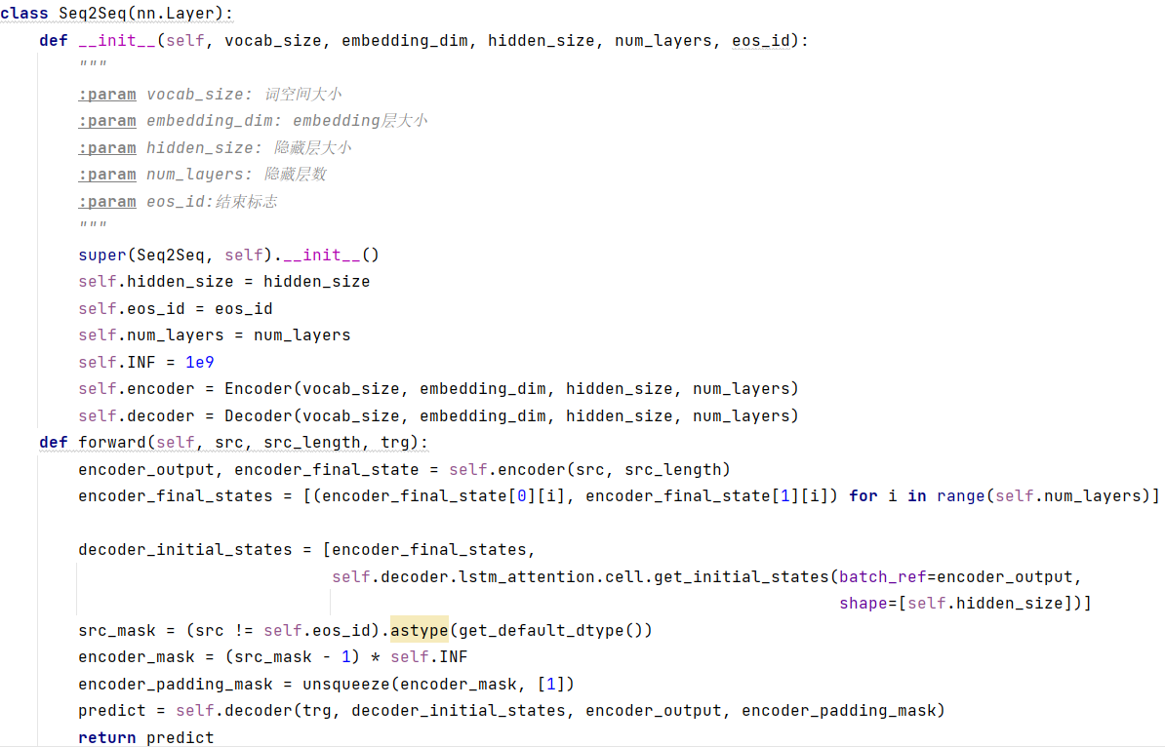
项目背景——模型建立
训练模型：

Slide 7
项目介绍——模型参数
- num_layers=2:LSTM的层数 - hidden_size=128:隐藏层的状态数 - embedding_dim=256:嵌入层的维度 - lr=0.001:学习率 - max_grad_norm=5:梯度裁剪 - optimizer=Adam（）:优化器。 - loss=CrossEntropy():损失函数，使用的是带掩码的交叉熵，基于框架自带的交叉熵损失函数实现。 - metrics=Preplexity():使用的是困惑度，框架自带。

Slide 8
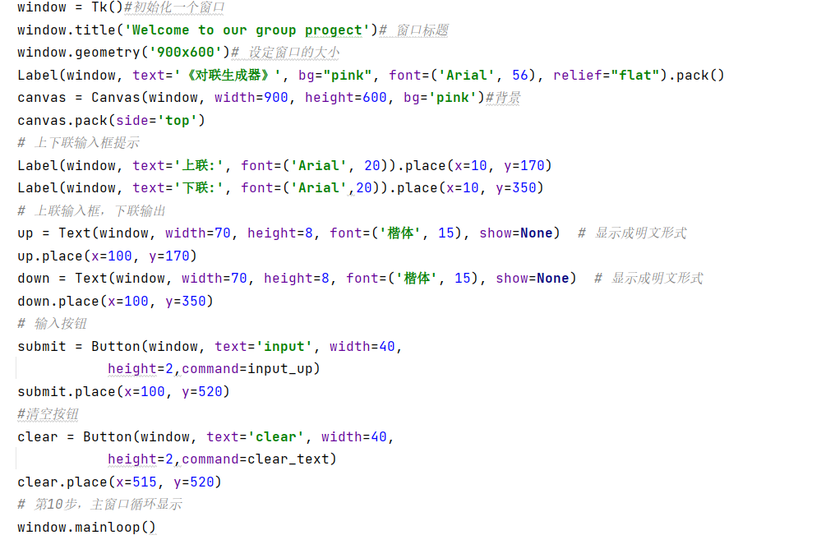
项目背景——可视化
采用python的tkinter库实现可视化。

Slide 9
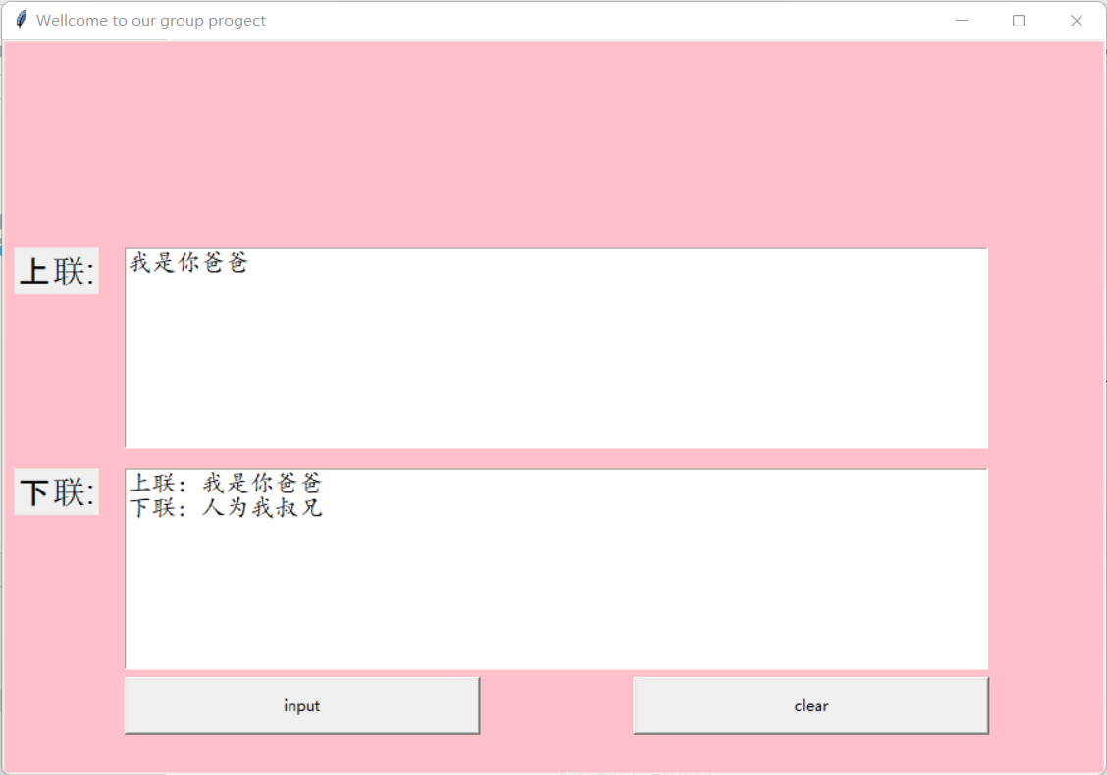
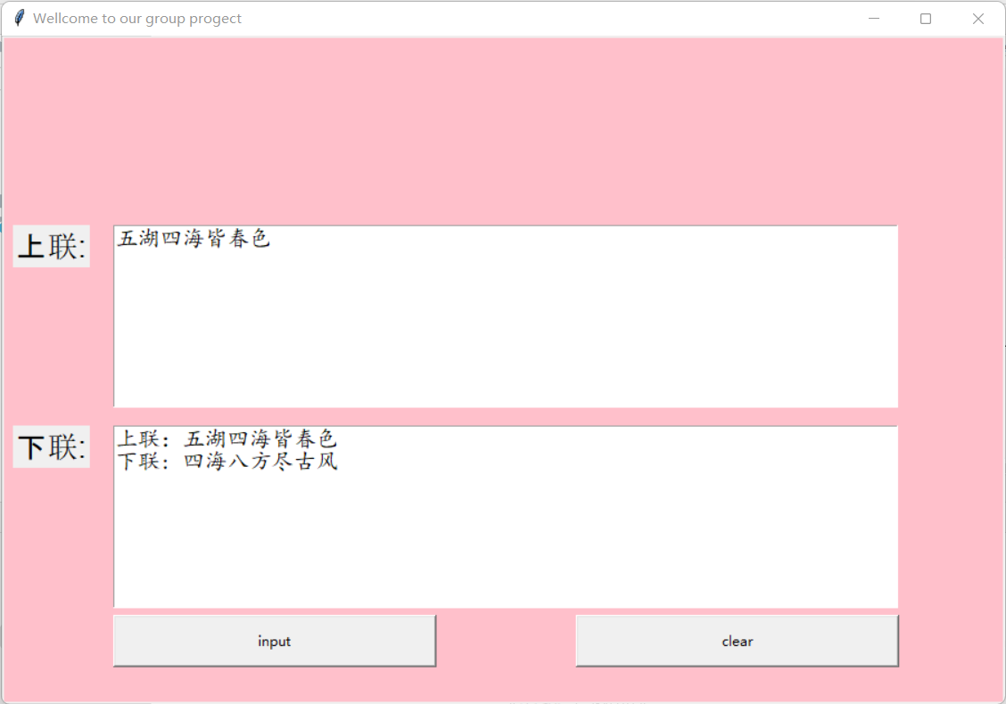
项目成果展示

Slide 10
总结
首先是参数的设置。这里的参数指学习率、批次大小、训练次数以及优化器、激活函数的选择等这一系列配置信息。因大部分神经网络都需要大量重复训练的特点，除了正确框架的搭建，合适网络的采用，良好参数的设置对一个神经网络能否有不错的结果也起着至关重要的作用。拿其中的学习率这一个参数来说，学习率控制我们要多大程度调整网络的权重，以符合梯度损失。学习率设置过大，网络无法找到最优值，使其无法收敛；设置过小网络收敛缓慢，大幅度增加了训练网络的时间。好的参数设置能让神经网络达到极佳的效果，劣质的参数设置不仅可能使网络表现差，甚至可能在网络的训练过程中根本得不到良好的训练结果，使一切的工作变得毫无意义。但目前为止，参数的设置还主要以经验为主，没有什么系统的规则或方法。
其次是实现编码器-解码器框架的网络的选择，这里被选中的网络是LSTM。并不是所有的编码器-解码器框架都要用LSTM网络实现，针对于不同的应用场合可以选择不同的网络。上文提到LSTM网络能够保存序列中重要的信息这一特点非常契合文本序列问题，但并不是只有LSTM才能具有这样的特点。其它的网络结构经过一定变形或者LSTM自身再经过一定的改变而形成的新的网络结构可能会有更好的效果。
决定训练结果的因素有：
①编码器-解码器(Encoder-Decoder)框架的应用。能否选取正确的、合适的框架很大程度上决定了一个问题能否被正确地、快速地、合理地解决。
②采用LSTM网络分别实现编码器和解码器。各种网络都有自己的优缺点，因此不同的网络分别有各自的应用领域。
③注意力机制的应用。注意力机制可以简单的理解为一种分配权重、分配资源的方式。以本项目中的编码器-解码器为例，文本序列输入编码器，编码器产生中间输出，该中间输出与解码器其它输入一起输入到解码器中，解码器得到输入后产生目标输出，目标输出下一次会作为解码器自身输入的一部分，以此为循环，这就是编码器和解码器大致的工作步骤。其中编码器的输出不会因为解码器之前的输出内容而做相应改变，没有考虑到两者之间存在的联系。加入注意力机制后，每次依据解码器输出得到的权重会作用于编码器的输出，这样就构建起了编码器输出与解码器输出两者内容的联系，更利于网络的训练。

Slide 11
展望
通过本次大作业，使用python中框架完成深度学习的操作更加熟练，对于Py中各种数据类型及使用方法已经了然于心。并且此次大作业把深度学习的模型封装，使用tkinter库，并据此完成了一个具有图形界面的封装好深度学习模型的对联下联生成demo。第一次真切体会到，深度学习不仅仅的数据分析，冷冰冰的准确率，也可以使用深度学习模型完成一些有趣的事。使本组成员对于深度学习领域和PYTHON有了更强的探索欲望。

